Slide 1


dr Kamila Miler-Zdanowska
WCZESNA EDUKACJA TYFLOGRAFICZNA I TYFLOKARTOGRAFICZNA
W ŚWIETLE BADAŃ I DOBRYCH PRAKTYK

Slide 2
Tyflografika – początki nauczania
Szkoła dla niewidomych w Paryżu (1784) - pierwsze prace nad przetworzeniem rzeczywistości przestrzennej na jej dostępne dotykowo odwzorowanie. Wytłaczano w grubym papierze i kartonie kształty liter, mapy, rysunki itp.
Martin Kunz – opracował tę technologię, jego prace w drugiej połowie XIX w. dotarły do krajów Europy.
1895 rok – Monachium - kongres nauczycieli ze szkół dla niewidomych – dyskusja nad przydatnością obrazka w edukacji niewidomych. Ustalono, że rysunek ma duże znaczenie w dydaktyce i należy go bezwzględnie wprowadzić do szkół dla niewidomych.

Slide 3
Tyflografika – pierwsze badania
Lata 50-te w Polsce prowadzono pierwsze badania nad przydatnością rysunku wypukłego w kształceniu dzieci niewidomych.
Roman Przezwański, niewidome i ociemniałe dzieci klas I – III. Wyniki badań wykazały , że uczniowie potrafią prawidłowo kojarzyć przedmiot z jego konturową reprezentacją graficzną.
Zofia Zaworska (nauczyciel w Ośrodku dla Niewidomych w Owińskach) przeprowadziła wśród 52 uczniów w wieku 10-16 lat testy, których celem było sprawdzenie, czy obrazek plastyczny daje dziecku wartościowe wyobrażenie o przedmiocie oraz który ze sposobów zobrazowania przedmiotu – konturowy czy plastyczny, jest dla dziecka najlepszy.
Wnioski: obrazki konturowe i plastyczne mogą dać dziecku dość dokładne wyobrażenie przedmiotu. Obrazki plastyczne są łatwiejsze w odczytywaniu, należałoby je zastosować w toku nauczania przed obrazkiem konturowym.

Slide 4
Tyflografika – pierwsze badania
Lata 90-te
Bendych Ewa badania nad warunkami wprowadzania rysunku do edukacji wczesnoszkolnej, 58 uczniów wieku 7-10 lat,
w nauczaniu wczesnoszkolnym w aktywności poznawczej powinien dominować dotyk obejmujący oraz liniowy,
powinien być stosowany rysunek wypukły; ponieważ w klasach starszych często stosowany jest rysunek wypukły jako forma upoglądowienia wielu treści programowych w nauczaniu osób niewidomych

Slide 5
Tyflografika – pierwsze badania
uczniowie klasy wstępnej powinni „odczytywać” rysunek wykonany z różnych materiałów, możliwie przypominających powierzchnię rzeczywistych przedmiotów;
zajęcia z rysunkiem powinny mieć charakter indywidualny;
zestawy rysunków powinny przypominać dziecięcą książkę z obrazkami;
dobór i wykonanie rysunków powinny być opracowane zgodnie z zasadami tyflopedagogicznymi;

Slide 6
Tyflografika
Dziecko widzące zaczyna uczyć się języka grafiki (podobnie, jak języka ojczystego) już w okresie niemowlęctwa.
Podstawowym warunkiem użyteczności grafik dobrze zredagowanych dla
niewidomych jest rozpoczęcie edukacji graficznej niewidomych uczniów w jak
najwcześniejszym okresie ich rozwoju. Tylko czytelnik nauczony „języka grafiki"
może czytać i rozumieć informacje przekazywane tym językiem (Bendych
1995, cz. III, s. 151-152)

Slide 7
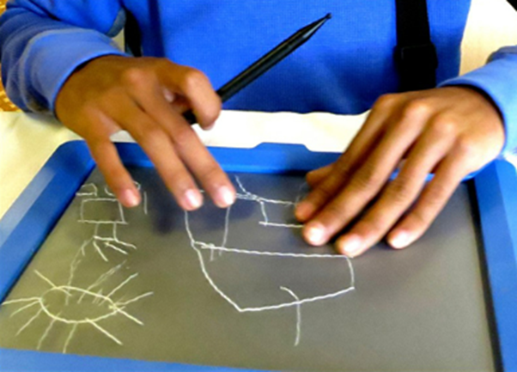
Edukacja tyflograficzna – dziecko niewidome
Dziecko niewidome nie uczy się grafiki w sposób podobny do dziecka widzącego.
Edukacja graficzna dziecka niewidomego nie odbywa się spontanicznie.
Dziecko niewidome ma dużo mniej okazji czytania grafiki, a czytanie jej jest dla niego dużo trudniejsze.
Dziecko niewidome nie ma okazji do samodzielnego rysowania.

Slide 8
Proces nauczania
1. Pierwszymi technikami służącymi dziecku niewidomemu do odwzorowania rzeczywistości powinny być techniki trójwymiarowe - modelowanie z klocków, plasteliny, gliny itp.
2. Edukacja graficzna dziecka niewidomego i czytanie ilustracji nie zastąpi bezpośredniego poznania przedmiotów codziennego użytku, obiektów przyrodniczych, roślin i zwierząt, narzędzi i innych wytworów człowieka.
3. Dziecko niewidome powinno mieć możliwość przejścia przez wszystkie naturalne etapy rozwoju ekspresji graficznej.

Slide 9
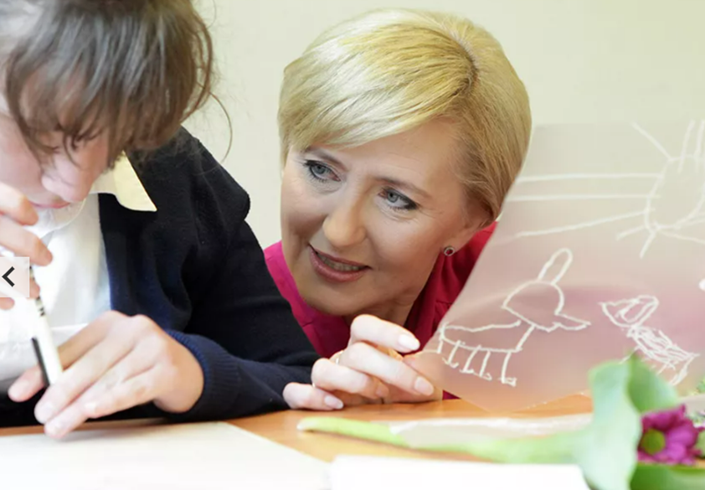
Proces nauczania
Warunki organizacyjne:
- wykwalifikowana kadra (tyflopedagog)
- pomoce dydaktyczne (narzędzia do rysowania, rysunki, tyflografiki itp.)
- liczba uczniów (maksymalnie 4 uczniów)
- edukacja tyflograficzna to rysowanie i czytanie

Slide 10
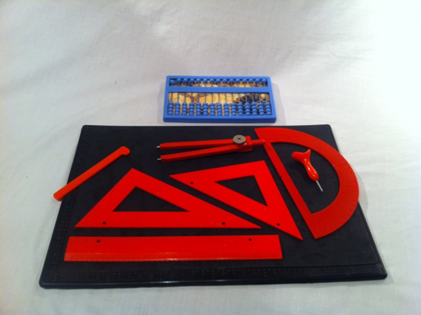
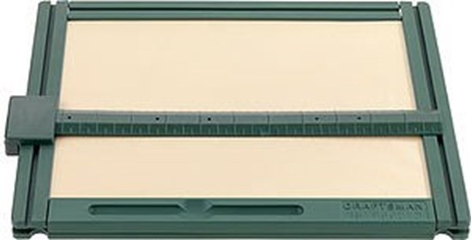

Slide 11
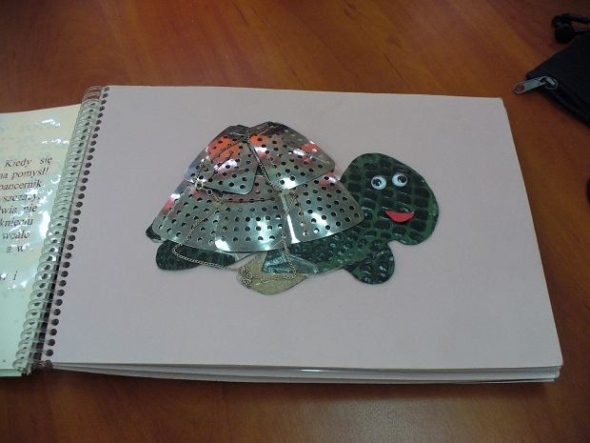
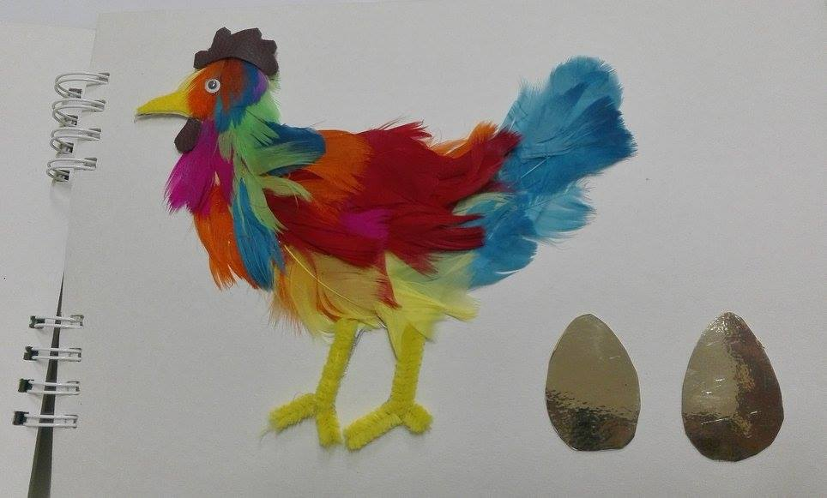

Slide 12
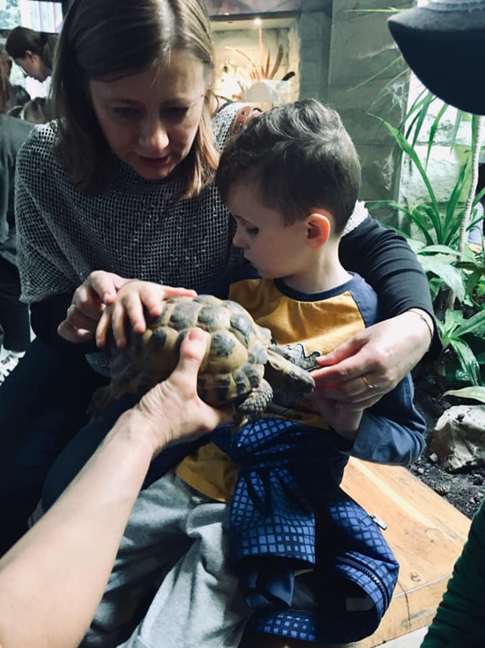
Edukacja tyflograficzna - przedszkole
Rozwijanie wrażliwości dotykowej, poprzez ćwiczenia manualne:
manipulowanie różnego rodzaju przedmiotami,
modelowanie, formowanie prostych kształtów z różnych mas plastycznych (kulka, wałeczek itp.)
układanie wypukłych kształtów na planszach,
poznawanie przedmiotów i grafik dotykiem obejmującym, rozpoznawanie i nazywanie oglądanych obiektów

Slide 13
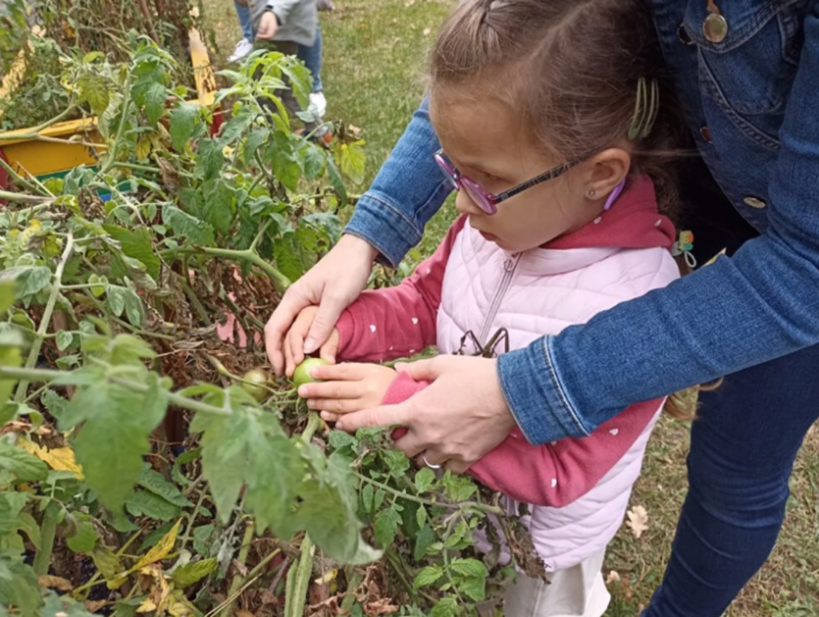
Edukacja tyflograficzna - przedszkole
ćwiczenia odtwarzania poznanych przedmiotów, obiektów: jabłko, marchewka, gruszka, kotek, laleczka itd.
ćwiczenia polegające na spłaszczaniu na kartce obiektów wykonanych z gliny, modeliny, plasteliny, tak, by powstała płaskorzeźba. Jest to wprowadzenie do czytania rysunku przedstawiającego przedmioty.

Slide 14
Edukacja tyflograficzna – nauczanie początkowe
zajęcia z rysunku służą poznaniu grafiki jako języka - sposobu „mówienia" z dzieckiem o przedmiotach i ich układach
tematem rysowanych i czytanych rysunków powinny być znane dziecku obiekty, najlepiej takie, które można oglądać w czasie zajęć
nie można na tym etapie używać rysunku do przekazywania dziecku informacji o nieznanych mu obiektach

Slide 15
Edukacja tyflograficzna – nauczanie początkowe
W toku nauczania początkowego powinny przeplatać się zadania:
z zakresu kształcenia technicznych umiejętności rysowania i umiejętności obejmowania wyobraźnią powierzchni arkusza (czytanie rysunków linii i figur, kreślenie linii, figur, tworzenie faktur),
z zakresu czytania i rysowania rysunków przedstawiających przedmioty znane dziecku,
z zakresu obejmowania planem coraz większej przestrzeni poczynając od planu powierzchni dostępnej rękom bez przemieszczania się jak plan nakrycia, plan stołu z wielu nakryciami., plan rozmieszczenia innych przedmiotów na stole.

Slide 16
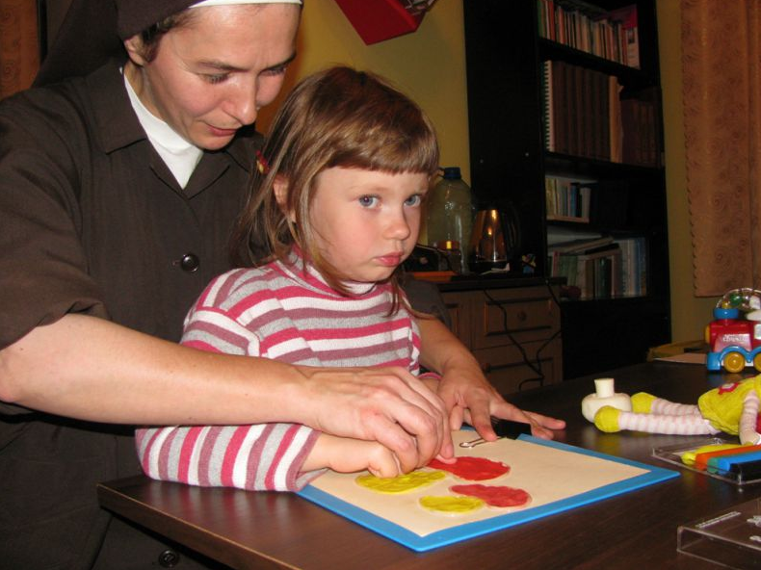
Edukacja tyflograficzna
Nauka czytania rysunku polega na czytaniu pod kierunkiem nauczyciela, który pytaniami, potwierdzeniami i radami pomaga uczniowi w wypracowaniu własnej metody czytania grafiki. Konieczne jest umiejętne stopniowanie trudności.
Oprawa słowna jest konieczna, by ułatwić celowe czytanie grafiki i uzupełnić o informację „niemieszczącą się„ w warstwie graficznej. Oprawą słowną grafiki dla małego dziecka będzie ustne objaśnienie rodzica lub pedagoga.

Slide 17
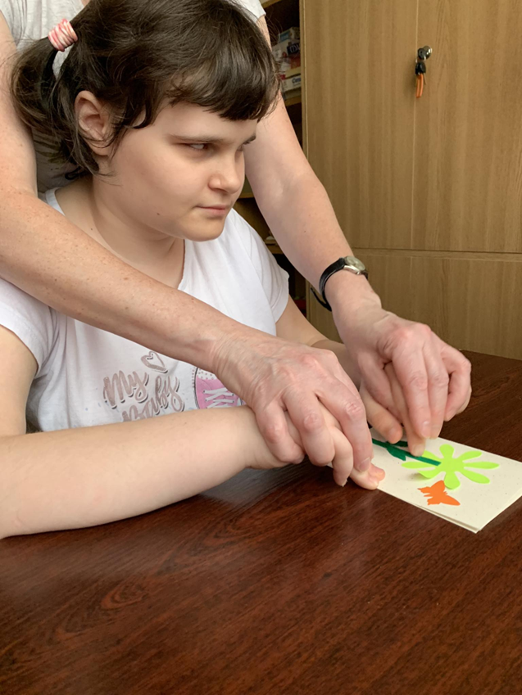
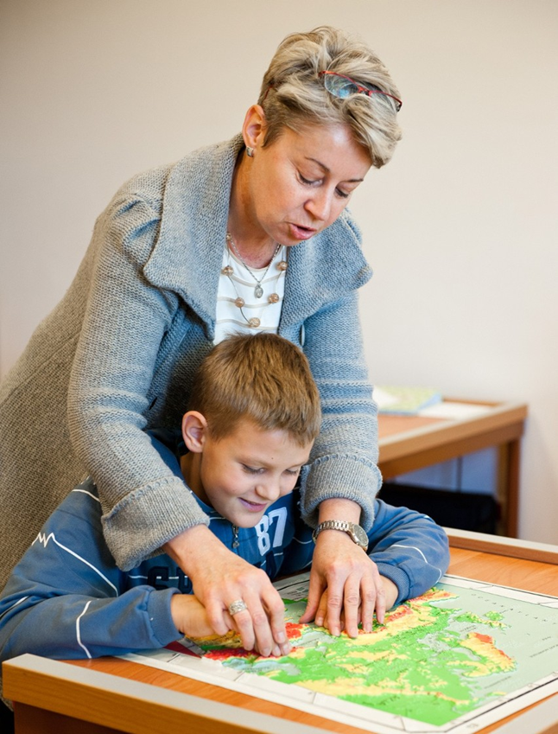

Slide 18
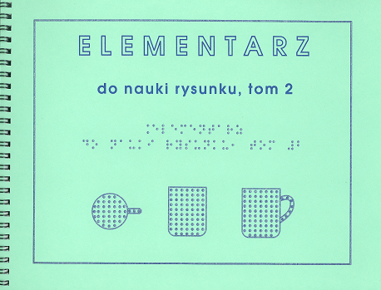
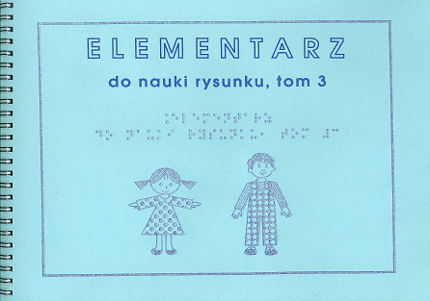
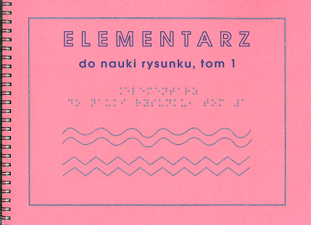
Elementarze do nauki rysunku

Slide 19
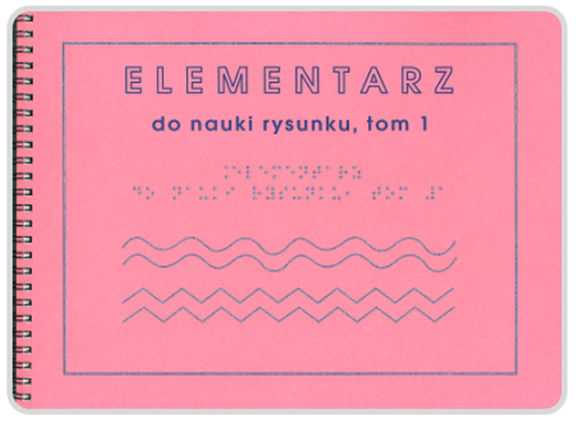

Slide 20

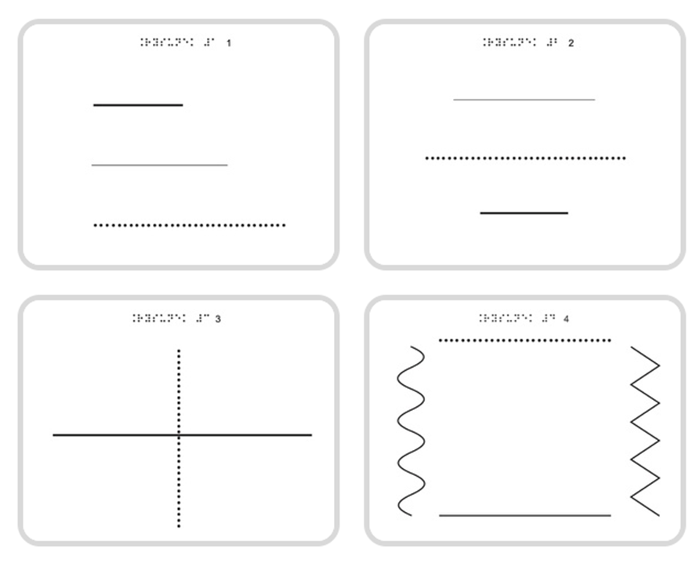
Pierwszymi rysunkami czytanymi i wykonywanymi przez dziecko powinny być rysunki jednej lub kilku linii.
Śledzenie na rysunku linii prostych zakrzywionych i łamanych, gładkich, punktowych i przerywanych, cienkich i grubych jest dla małego dziecka atrakcyjną zabawą.
W toku tej zabawy należy nazywać linie i wprowadzać pojęcia przestrzenne.

Slide 21
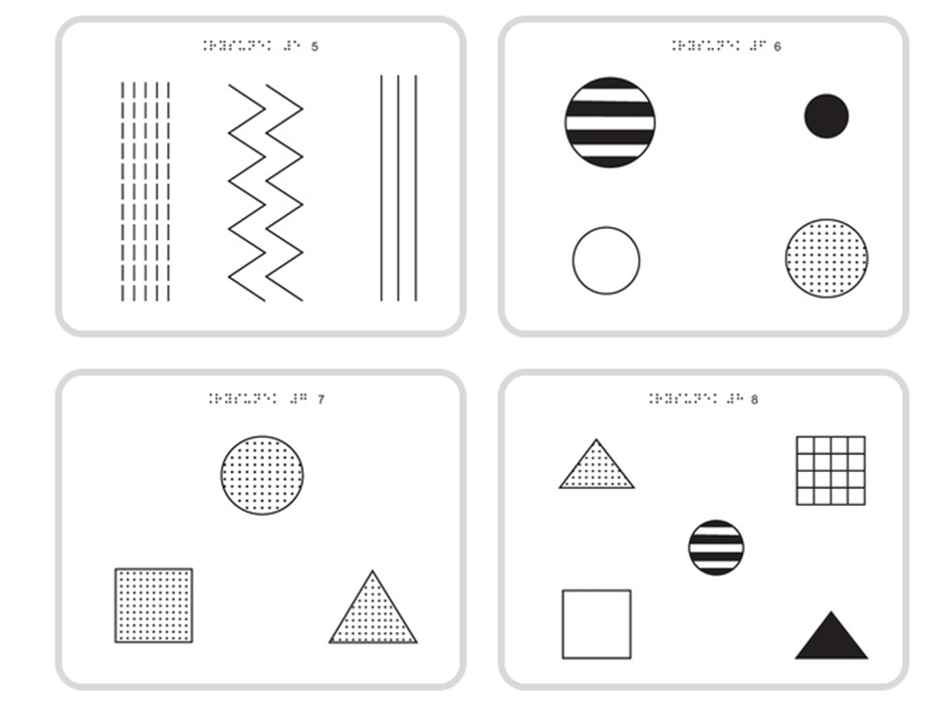
Przykłady ćwiczeń
Następnym etapem powinno być rysowanie i czytanie rysunków prostych figur i znaków (kwadracik, kółeczko, krzyżyk itp.). Wtedy dziecko trenuje sprawność rysowania i umiejętność czytania grafiki, nie borykając się z trudnym problemem reprezentowania przedmiotu przez jego spłaszczony obraz.

Slide 22
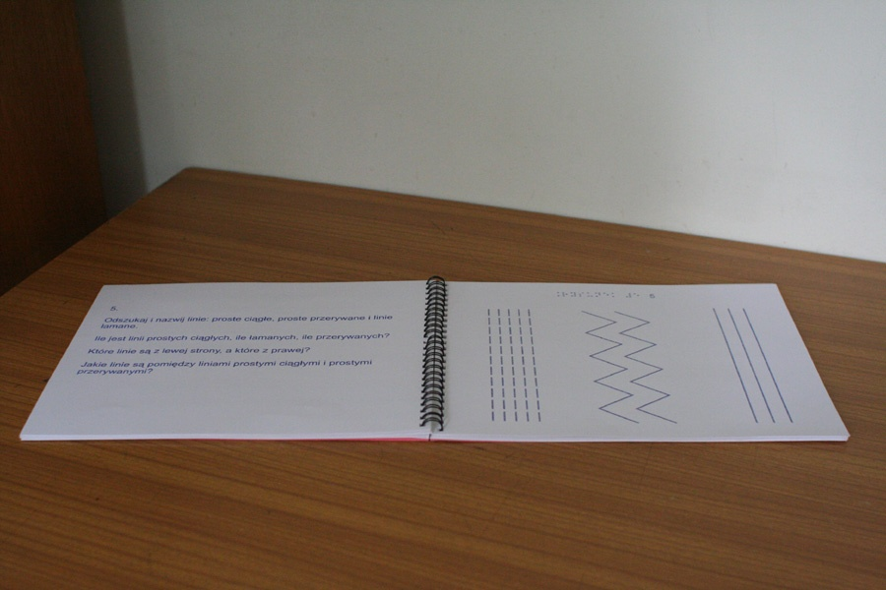
Przykłady ćwiczeń

Slide 23
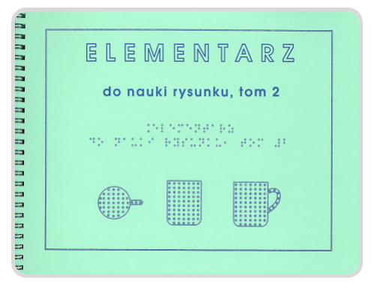

Slide 24
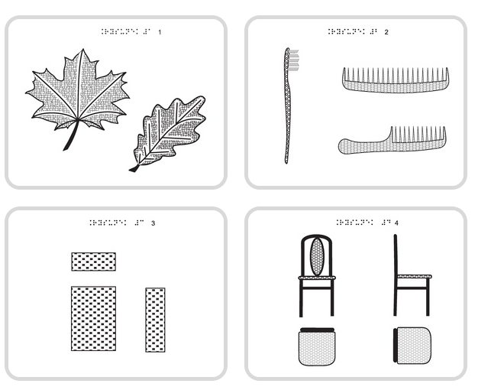
Przykłady ćwiczeń
rysowanie i czytanie rysunków prostych przedmiotów z otoczenia dziecka – grzebyk, sztućce, jesienne liście, talerzyk.

Slide 25
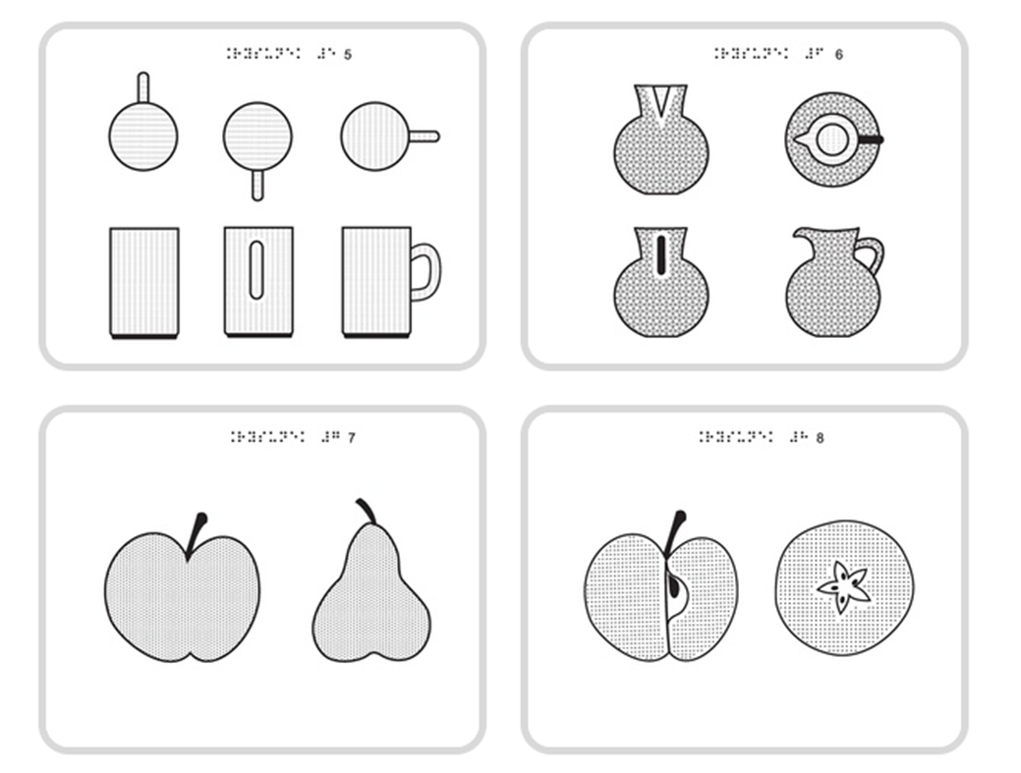
reprezentacje graficzne przedmiotów trudniej kojarzących się z ich płaskim zarysem, jak owoce, warzywa, naczynia.
trzeba odróżnić „widok z boku” od „widoku z góry”.

Slide 26
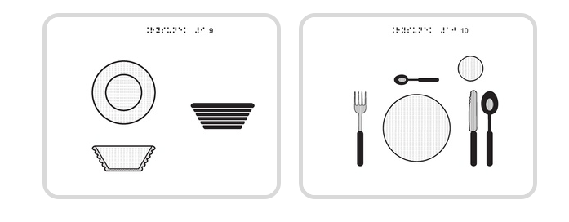

Slide 27
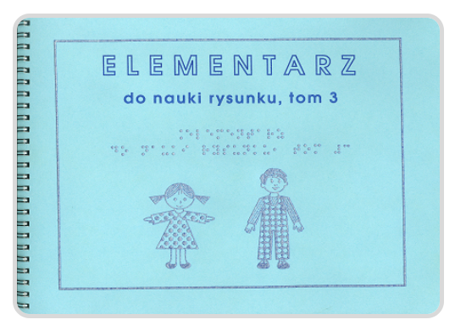

Slide 28
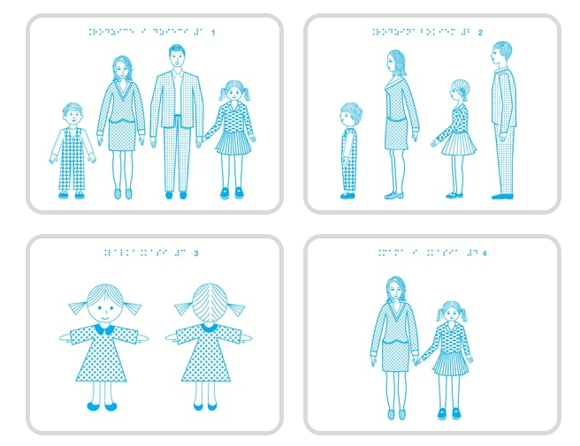
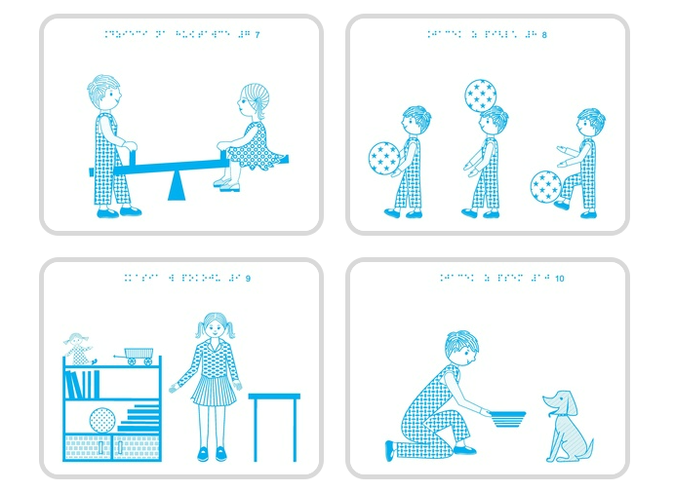

Slide 29
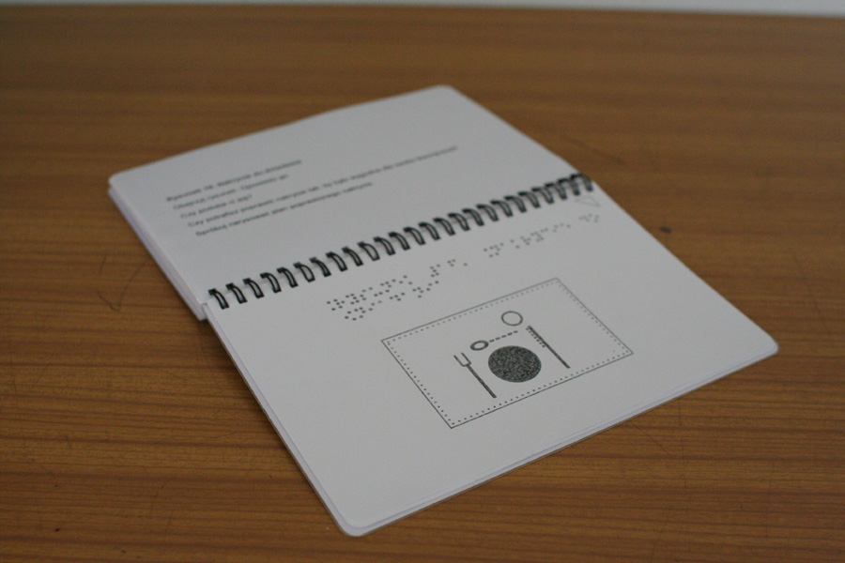

Slide 30
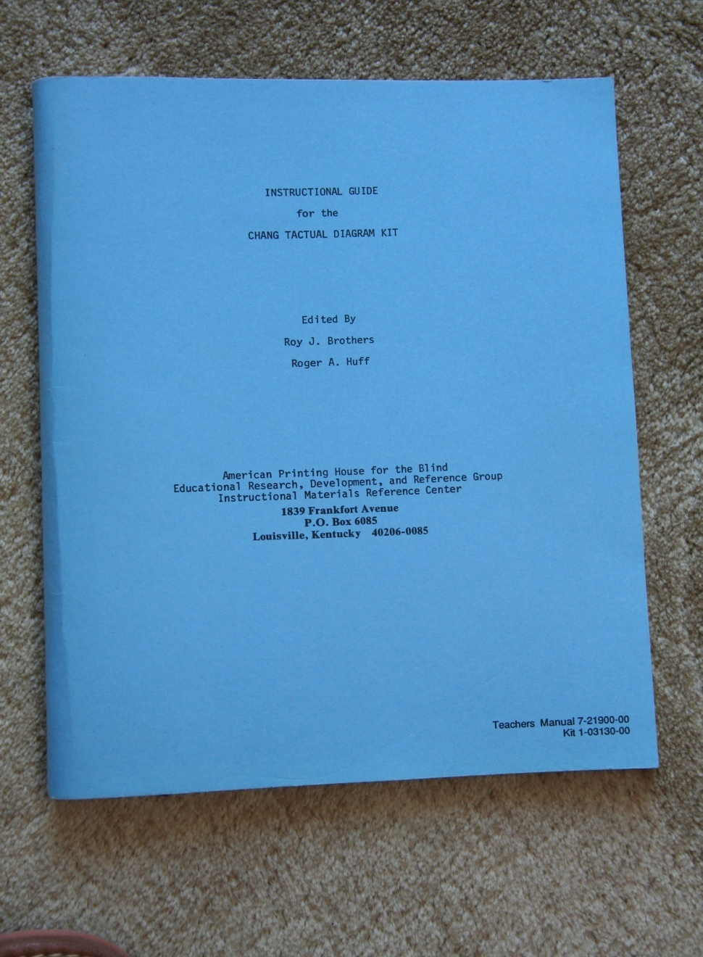
PLAN z „KLOCKÓW RZEPOWYCH”
„Klocki rzepowe” – to zestaw składający się z maty (tworzywo pokryte czarnym materiałem) i żółtych, gumowych klocków podklejonych rzepą (klocki w kształcie figur geometrycznych - kółka, kwadraty, trójkąty, prostokąty oraz długie klocki – prostokąty, ludziki plastikowe, cienkie paseczki rzepy).
zestaw zaopatrzony jest w podręcznik, gdzie można znaleźć, przykłady ćwiczeń rozwijających percepcje dotykową.
za pomocą klocków można układać dowolne plany, schematy

Slide 31
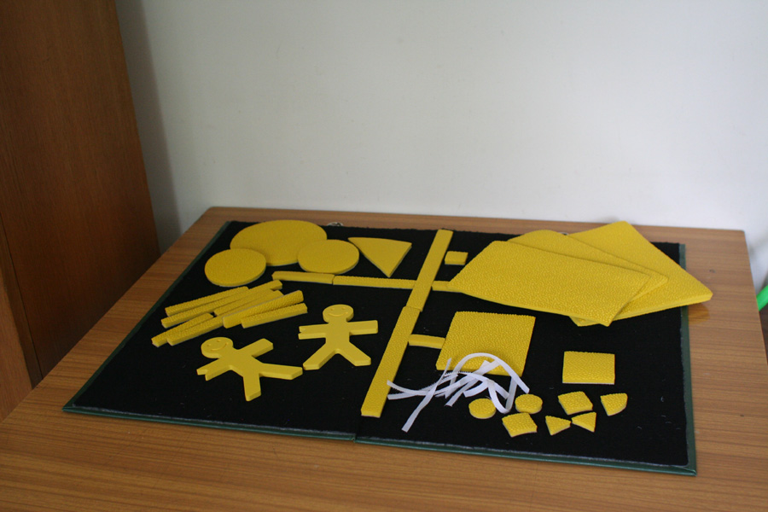

Slide 32
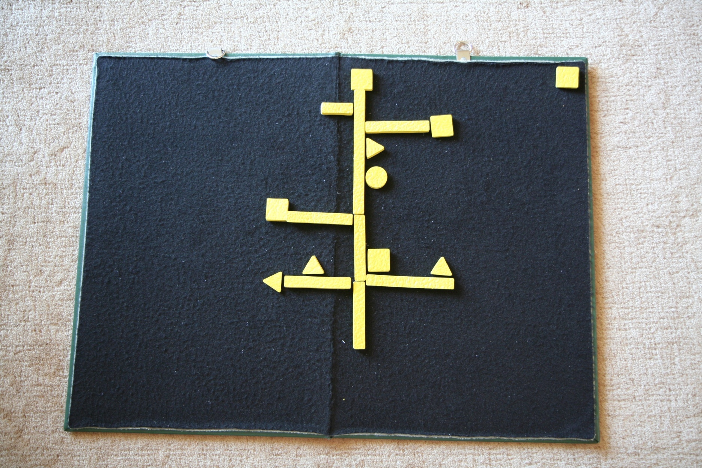

Slide 33
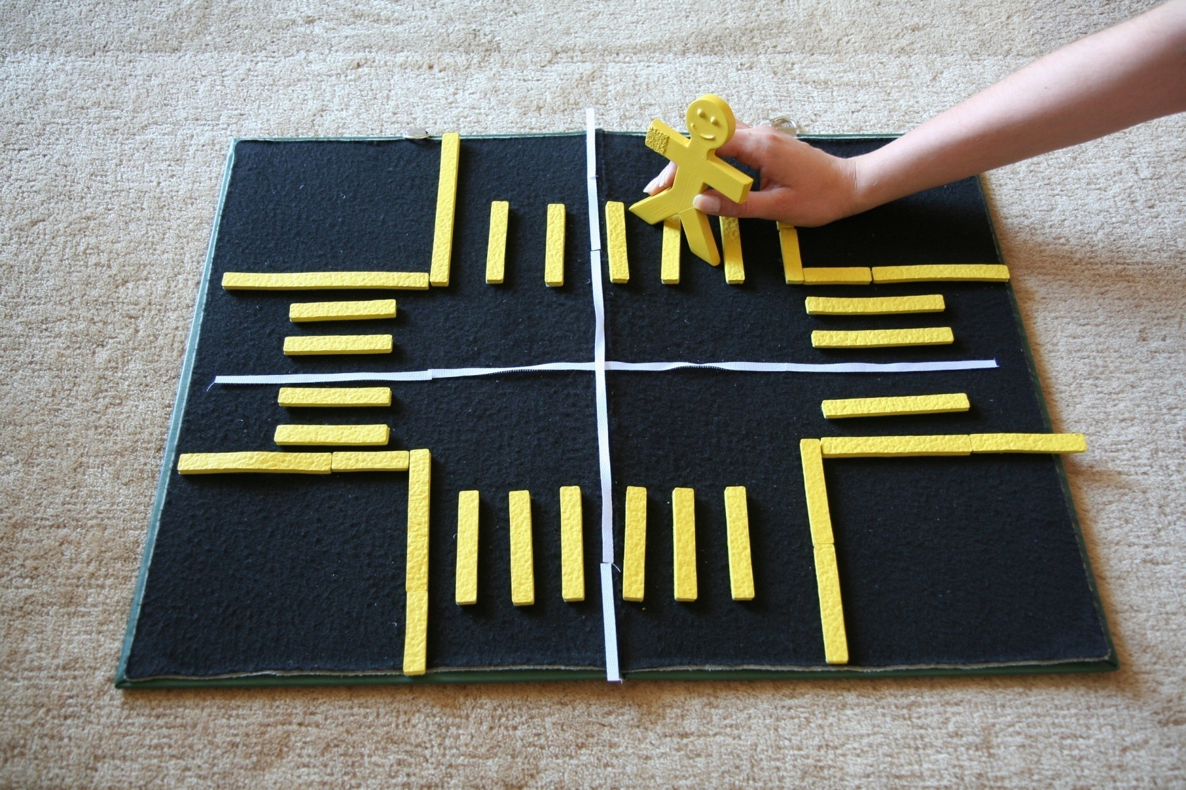
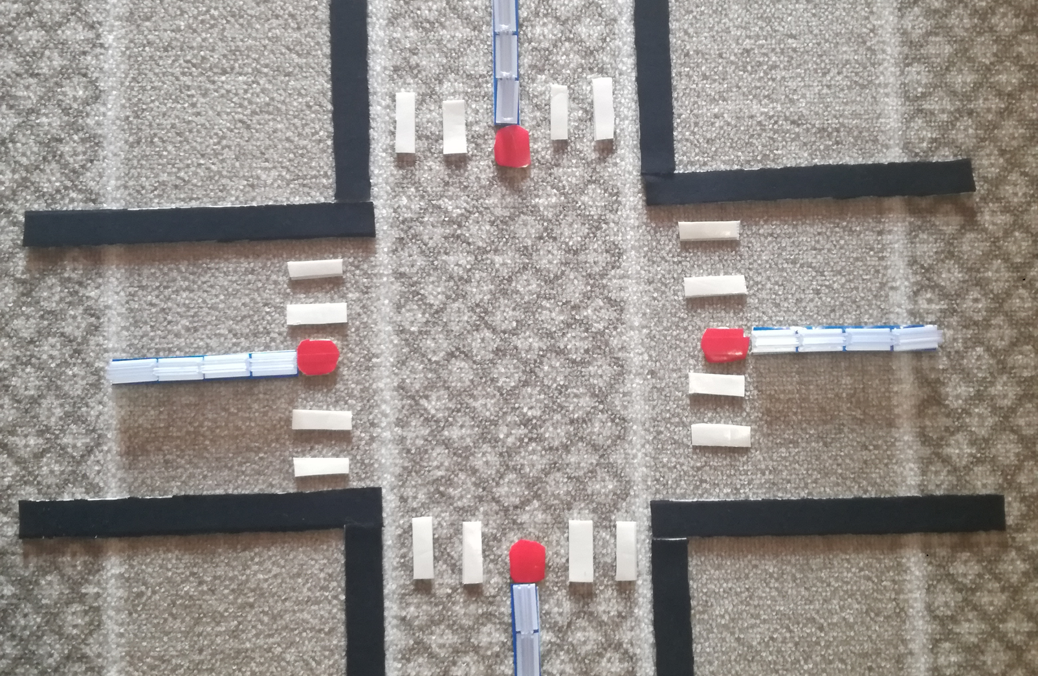

Slide 34
Edukacja tyflograficzna – korzyści
sprawniejsze i efektywniejsze posługiwanie się przyrządami służącymi do rysowania
rozumienie grafik używanych na lekcjach przyrody, geografii, biologii, matematyki
rozwijanie wyobraźni przestrzennej
rozwijanie pojęć przestrzennych
rozumienie planów, map itp.
rozumienie konwencji rysunku, świata przedstawianego w sposób graficzny

Slide 35
Dziękuję za uwagę !!!

